Slide 1

Android开发培训 讲师：王根参 QQ: 847315251

Slide 2
主要内容
Android HTTP网络请求
Android下载管理
Android Wi-Fi
Internet电话（SIP）
Android蓝牙技术
NFC近场通信

Slide 3
Android HttpGet和HttpPost
Apache HttpClient模块，org.apache.http.*
两个重要的类HttpGet和HttpPost类
1、创建HttpGet或HttpPost对象，将要请求的Url通过构造方法传入
2、使用DefaultHttpClient类的execute方法发送HTTP GET或HTTP POST请求，并返回HttpResponse对象
3、通过HttpResponse接口的getEntity方法获取响应信息并进行相应的处理
如果使用Post请求，还需要调用HttpPost类的setEntity方法设置请求参数

Slide 4
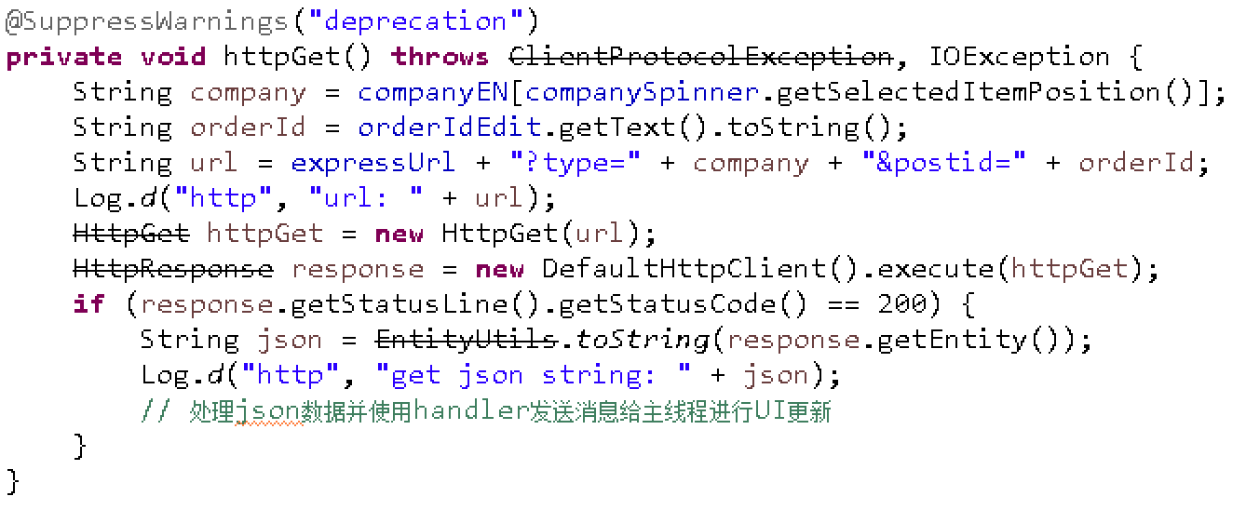
Android HttpGet和HttpPost

Slide 5
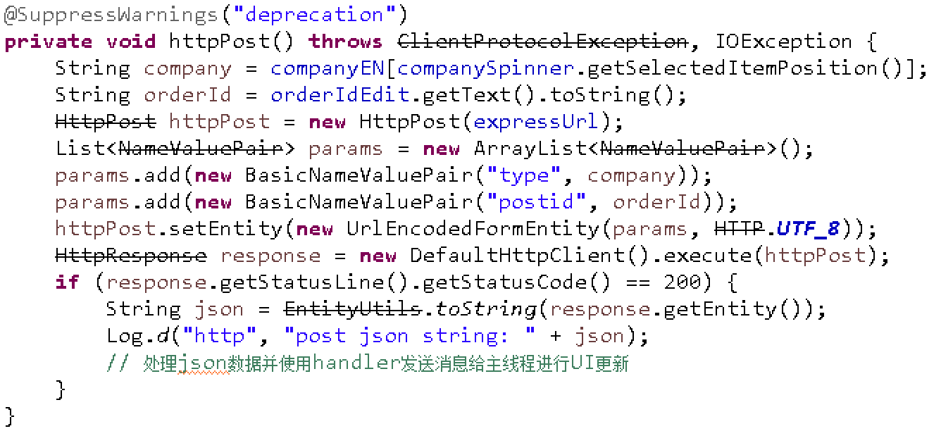
Android HttpGet和HttpPost

Slide 6
Android HttpURLConnection
Java类，java.net.HttpURLConnection也用于访问HTTP资源
1、使用java.net.URL封装HTTP的url，并使用其openConnection方法获取HttpURLConnection对象
2、使用HttpURLConnection.setRequestMethod方法设置请求方法，如GET或POST，必须大写
3、设置输入输出及其他权限，如允许下载setDoInput(true)，允许上传setDoOutput(true)，是否使用缓存setUseCaches(boolean)

Slide 7
Android HttpURLConnection
4、根据实际情况设置HTTP请求头，如设置请求编码为UTF-8，setRequestProperty(“Charset”, “UTF-8”);
5、输入和输出数据，对HTTP资源的读写操作，即通过InputStream和OutputStream读取和写入数据，getInputStream和getOutputStream方法获取输入输出流
6、手动关闭输入输出流

Slide 8
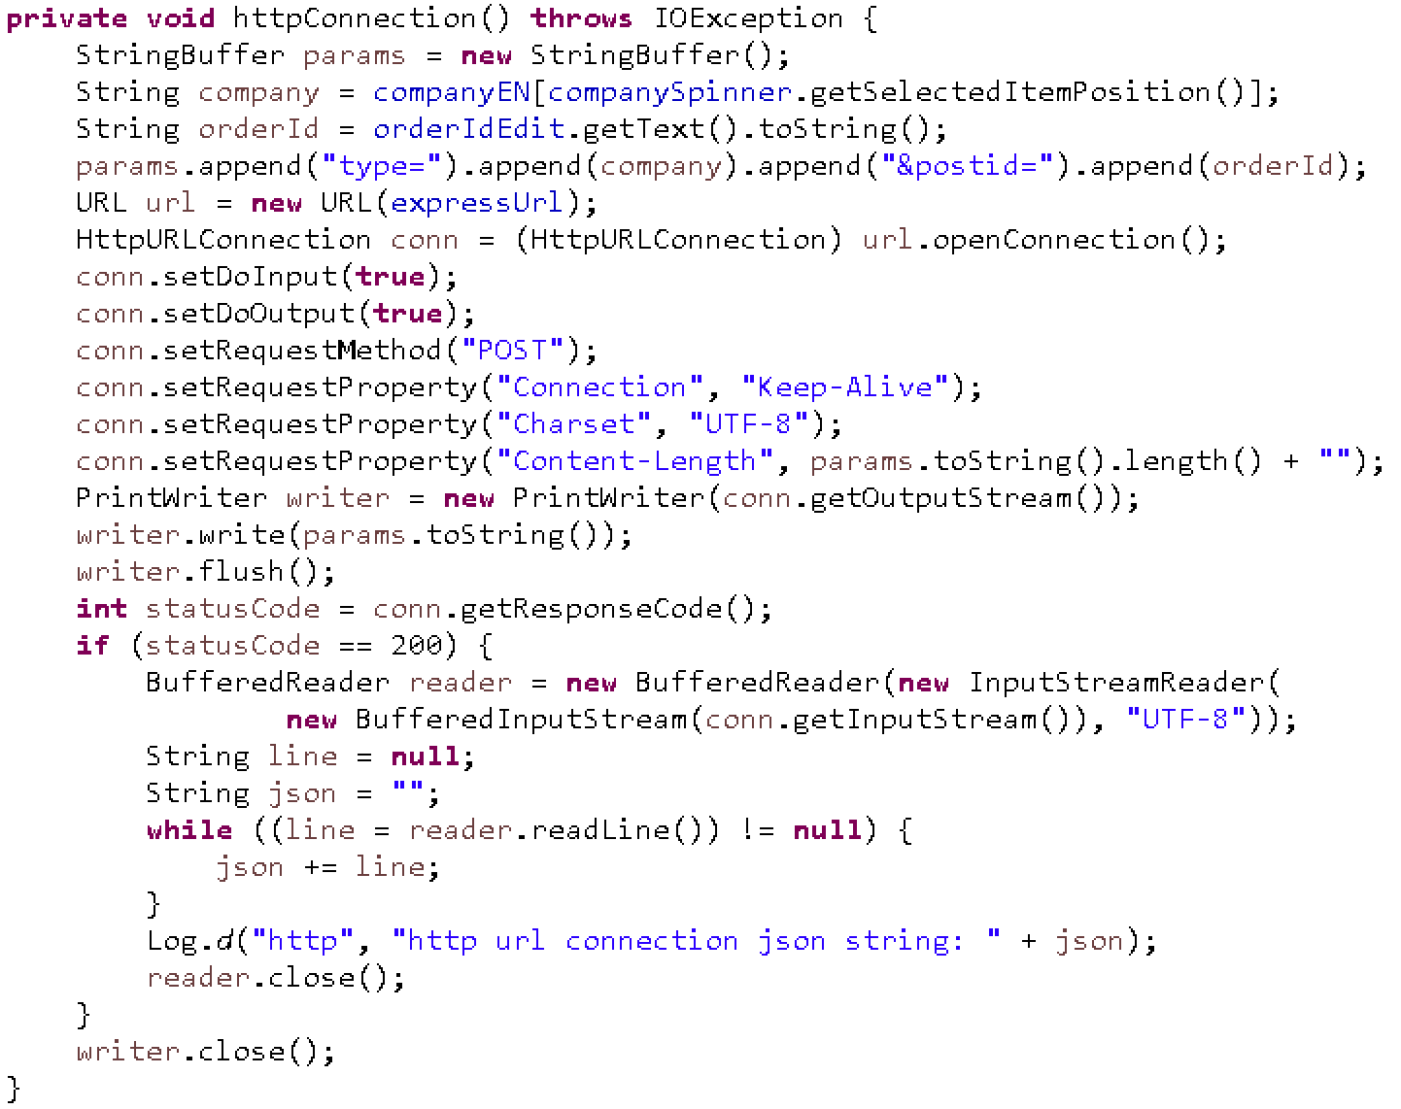
Android HttpURLConnection

Slide 9
Android DownloadManager
DownloadManager用于异步下载任务（Level 9），其维护一个下载队列，可向队列中添加任意的下载任务，由系统服务获取
每一个下载任务由DownloadManager.Request对象描述，需要为Request对象指定Uri
使用DownloadManager.enqueue方法将下载任务加入下载队列，该方法返回一个下载引用ID，可通过该ID取消下载任务
支持取消下载和查看下载历史
下载任务完成系统会发送已下载完成通知
下载的文件存储在/sdcard/Android/data/package/file目录下

Slide 10
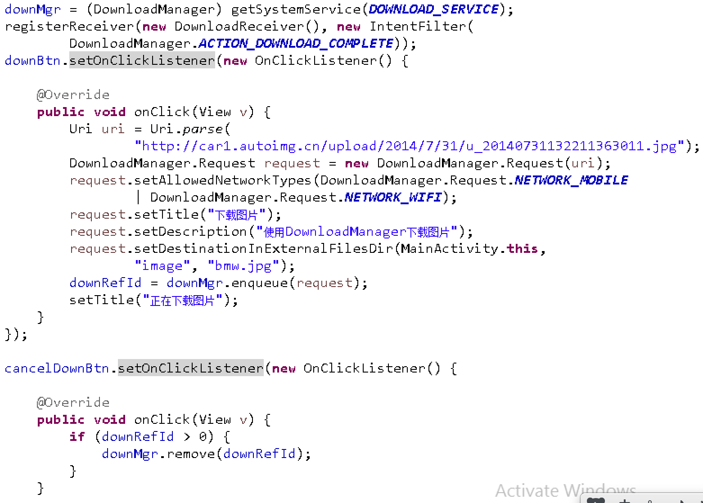
Android DownloadManager

Slide 11
练习
分别使用HttpGet, HttpPost和HttpURLConnection进行HTTP的资源的访问
使用DownloadManager下载任务
了解WIFI，蓝牙，NFC等技术

Slide 12
下期预告
Android全球定位系统GPS
Android常用传感器

Slide 13
Thanks! 讲师：王根参 QQ: 847315251

